Slide 1
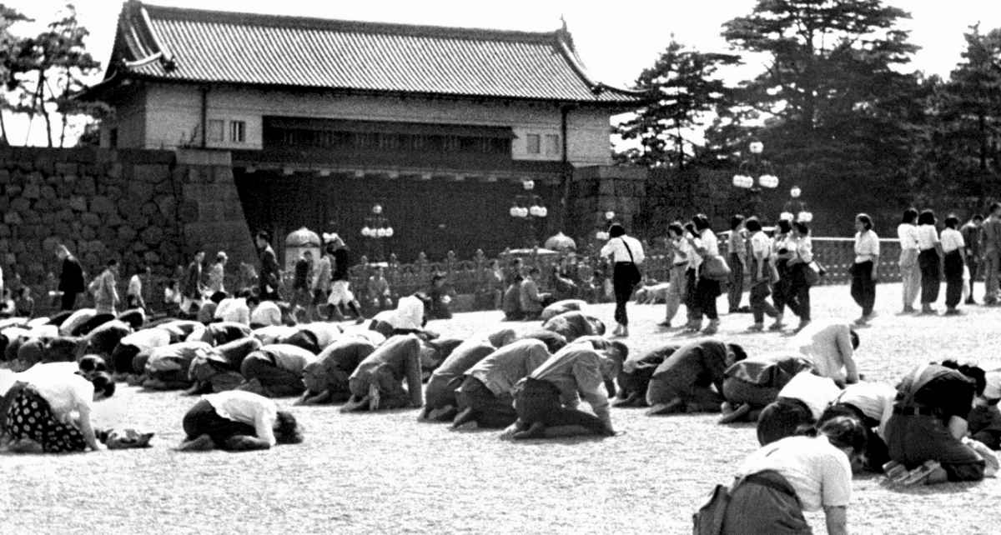
終戦を促した異常気象 ～昭和20年大豪雪と大冷夏～
気象・気候ダイナミクス研究室
B4 513389 山内大輝
指導教員：立花義裕教授
画像：http://ironna.jp/article/1855

Slide 2
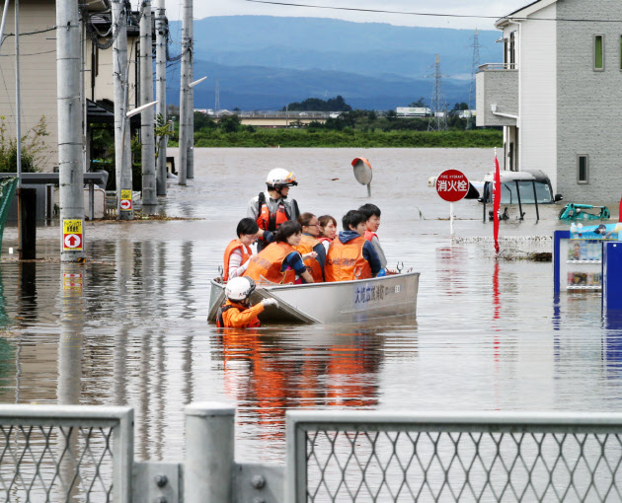
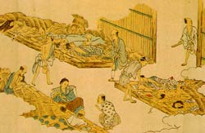
気象と社会との関係性
導入
気候変動・異常気象の社会への影響
平成27年9月関東・東北豪雨
台風等の影響で発生した線状降水帯により、関東地方北部から東北地方南部を中心として24時間雨量が300ミリ以上の豪雨とそれに伴う大規模な被害が発生
鬼怒川の決壊を始めとする国管理の5河川と都道府県管理の80河川で堤防の決壊、越水や漏水、溢水、堤防法面の欠損・崩落などの発生が確認
（日本経済新聞,2015/9/11）
http://www.nikkei.com/article/DGXLASDG11H3K_R10C15A9MM0000/
歴史的事件への影響
天保の大飢饉
1833(天保4)年に始まり、1835年から1837年にかけて最大規模化した飢饉。江戸四大飢饉のひとつ
主な原因は1833（天保4）年の大雨による洪水や冷害による大凶作
大塩平八郎の乱の原因にも
天保飢饉の様子
http://www.ikedaya.com/ikedatown/edoend_pre/ed03.html

Slide 3
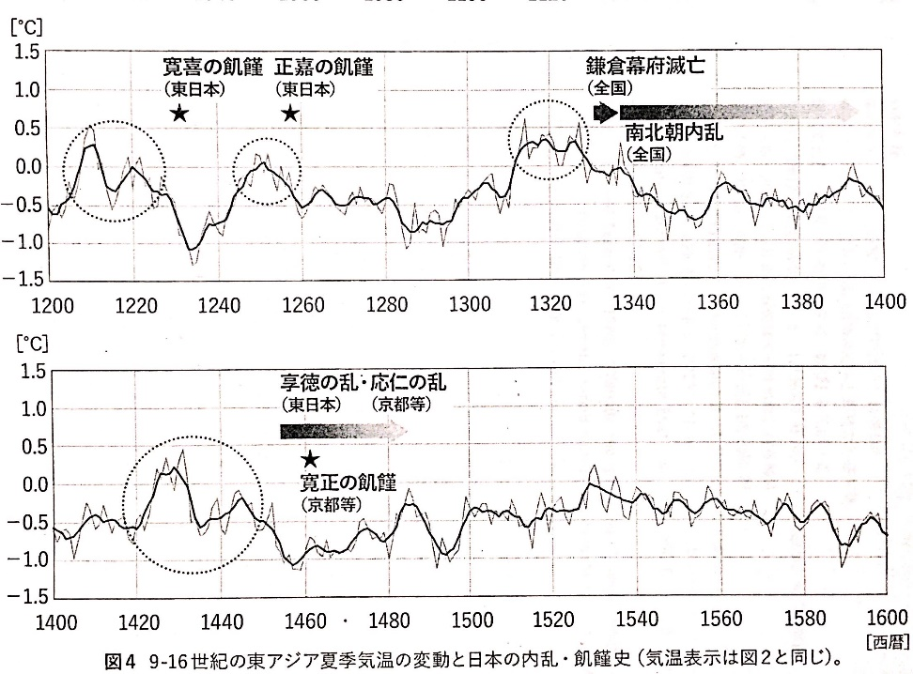
歴史時代の気象データ
古気候復元
20世紀再解析プロジェクト
〔G. P. Compo et al. (2011)〕
当時の
大気大循環場
ある歴史的事件
年輪（樹木・珊瑚等）
酸素同位体比
文書記録
氷床コア
泥炭堆積物
影響
1851年以降における全球の気象再解析プロダクトを公開
➡今まで見れなかった過去の気象場を見ることが可能
先行研究
歴史時代における大気大循環場と歴史的事件との関係について論じられている研究はない
復元された古気候データと日本の歴史変遷との関係
〔中塚（2014）〕

Slide 4
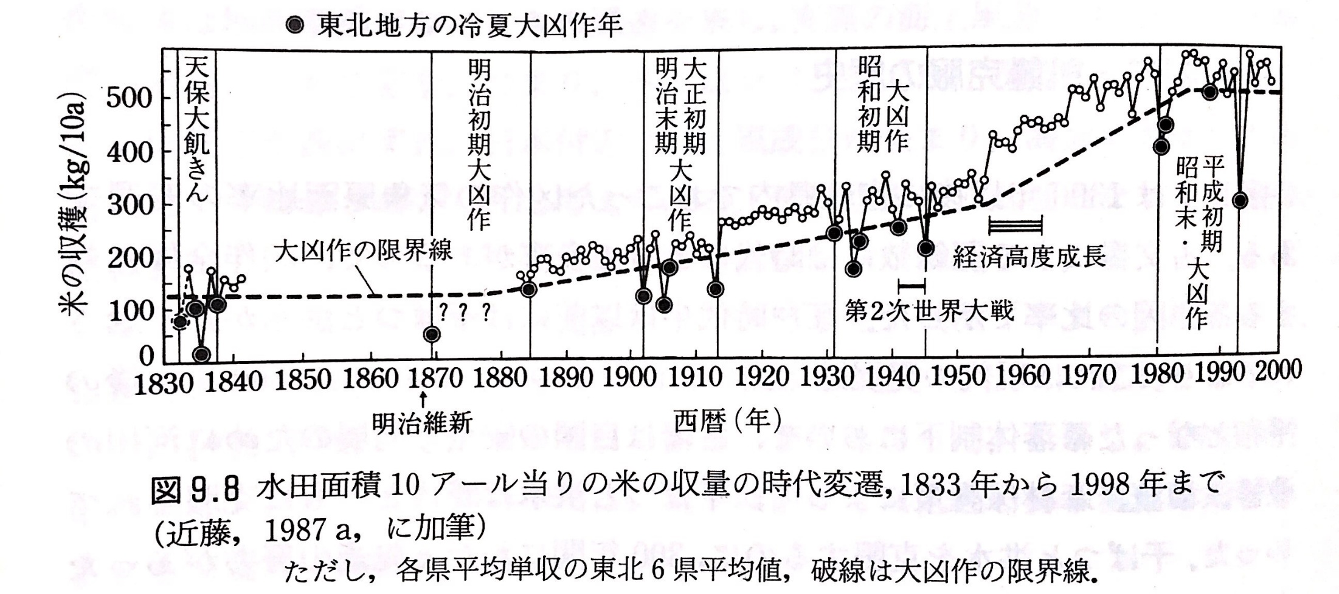
（引用）地表面に近い大気の科学 近藤純正 P.290
20世紀：2度の大凶作期間
1902年～1913年
1931年～1945年
昭和初期大凶作は太平洋戦争と重なる
大凶作年
1902,1905,1906,1913,1931,1934,1935,1941,1945

Slide 5
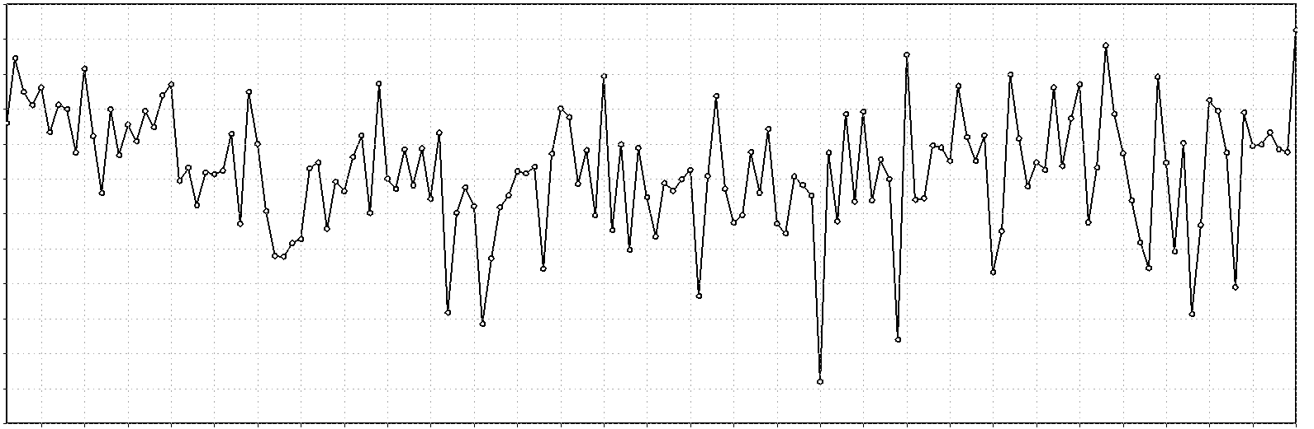
（引用）地表面に近い大気の科学 近藤純正 P.290
◉
東北地方の領域平均気温偏差
（℃）
3
2.5
2
1.5
６～７月
平均
1
0.5
0
-0.5
-1
-1.5
1945年に着目
-2
目的
-2.5
-3
1870
1880
1890
1900
1910
1920
1930
1940
1950
1960
1970
1980
1990
2000
終戦と昭和20年大気大循環場との関係性
1860
（年）
大凶作年
1902,1905,1906,1913,1931,1934,1935,1941,1945

Slide 6
昭和20年の大気大循環場
大気大循環場の偏差図を作成
冷害が発生する6～8月
1000hPa気温（T1000）
500hPaジオポテンシャル高度（Z500）
海面更正気圧（SLP）
大凶作年9年分の平均偏差図も作成
昭和20年と大凶作平均とを比較

Slide 7
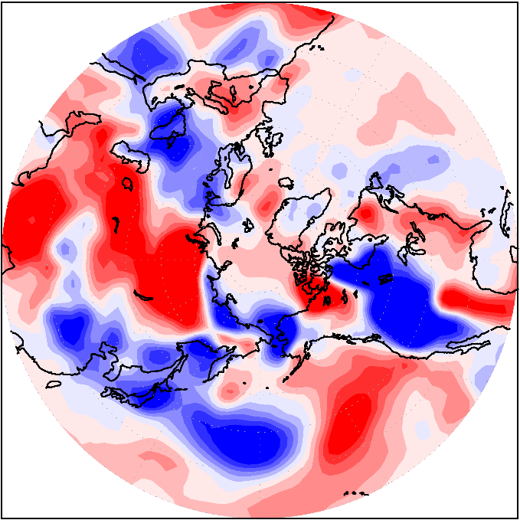
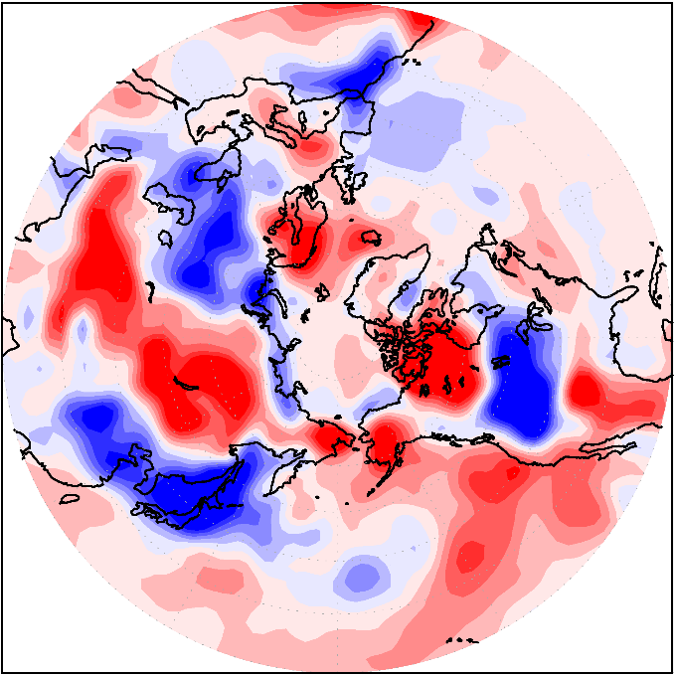
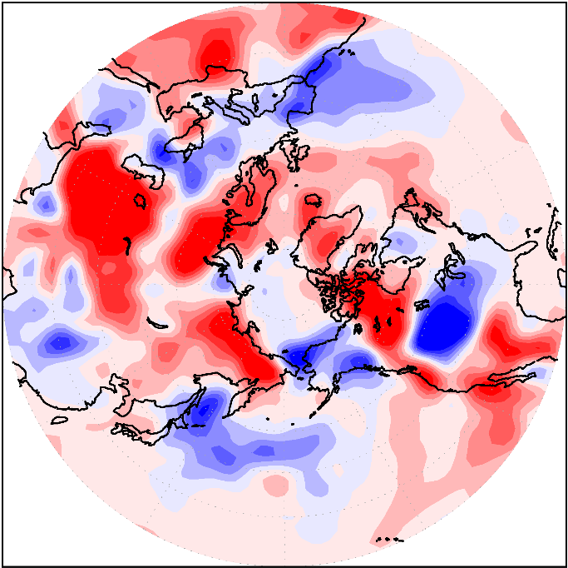
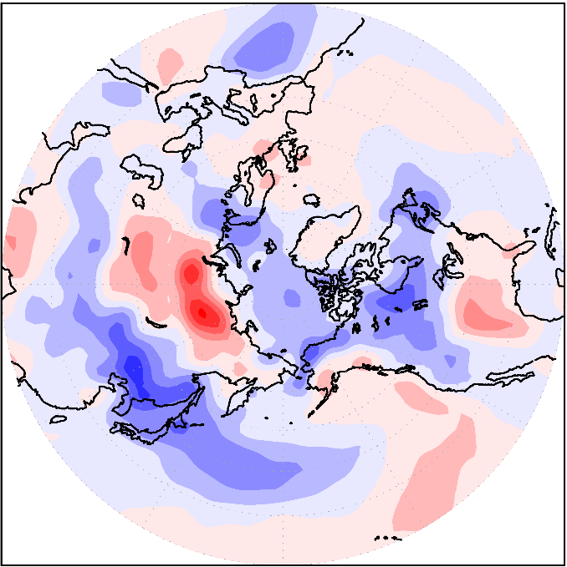
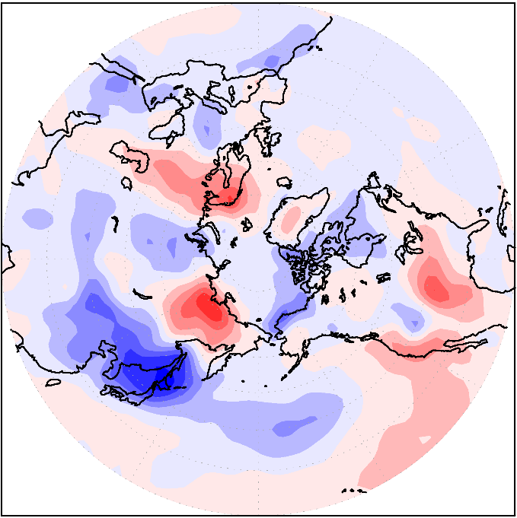
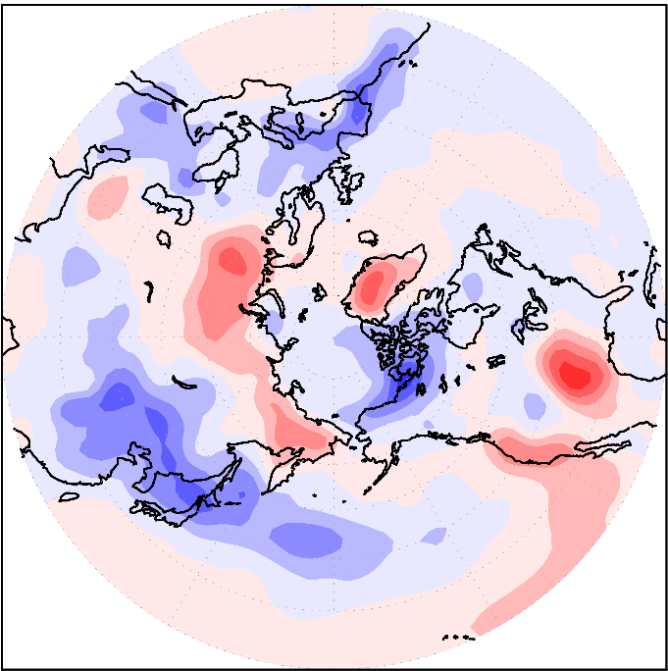
６月
７月
８月
T1000
1945年
凶作年平均
（℃）

Slide 8
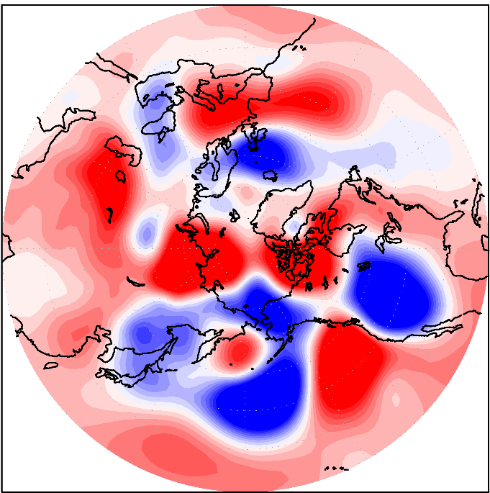
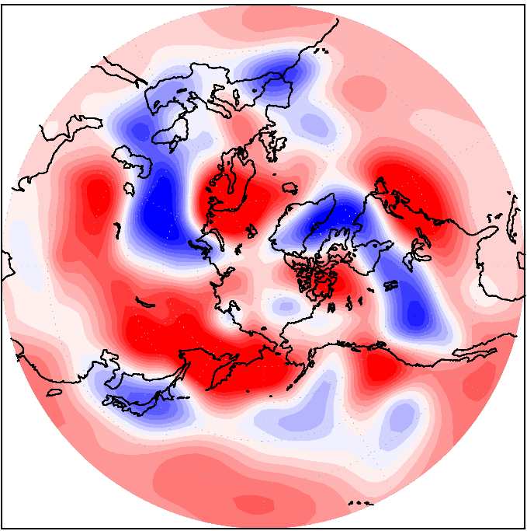
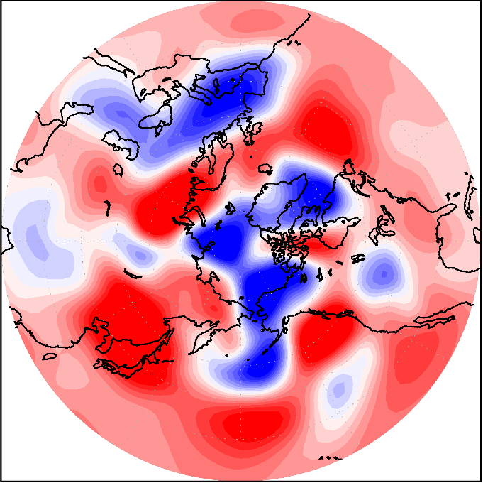
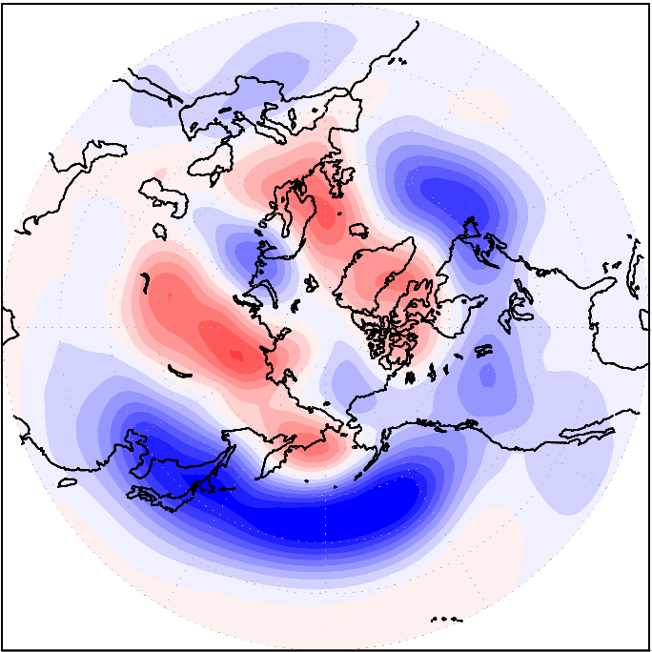
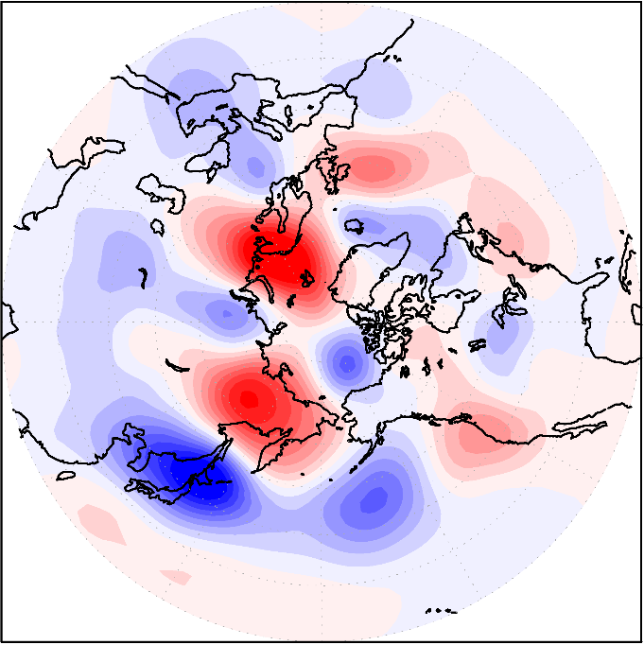
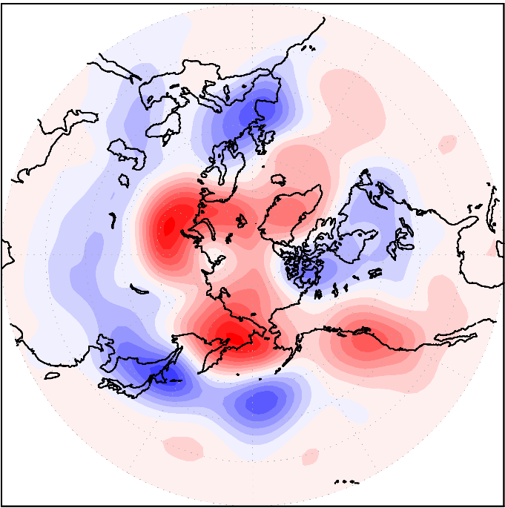
６月
７月
８月
Z500
1945年
凶作年平均
（m）

Slide 9
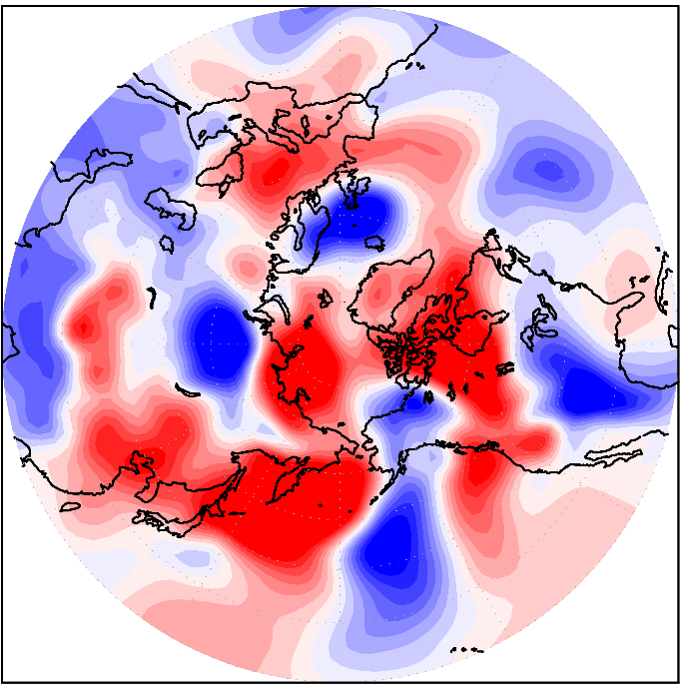
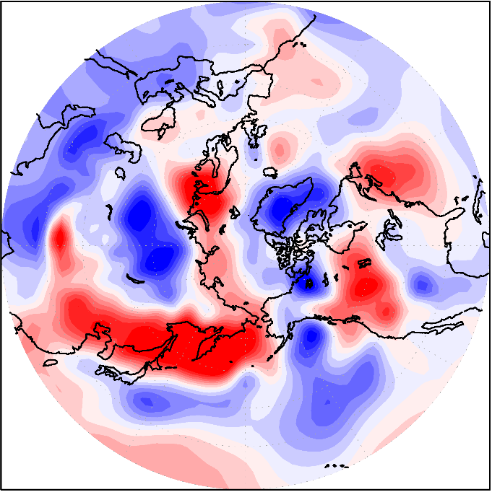
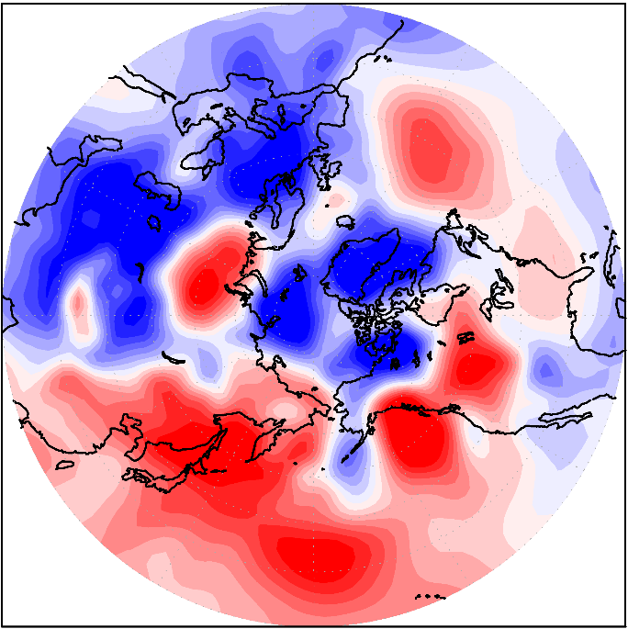
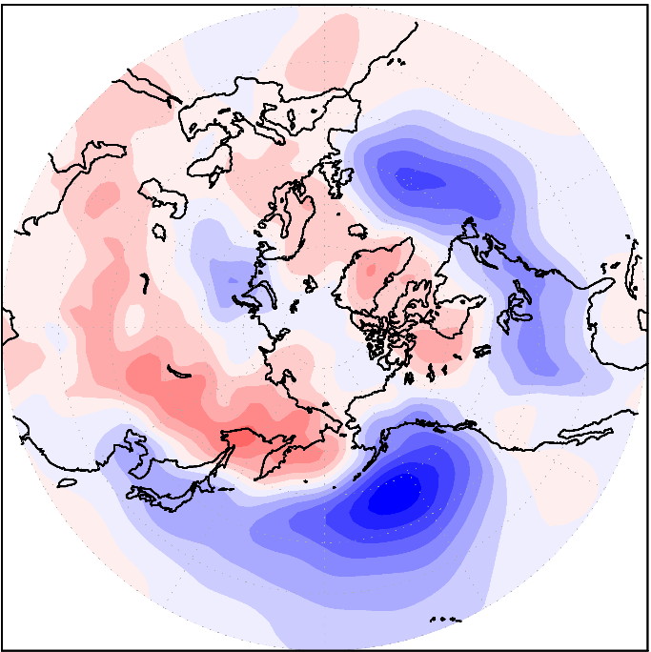
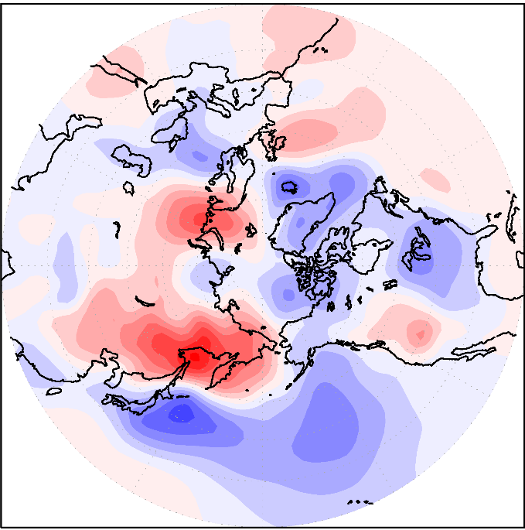
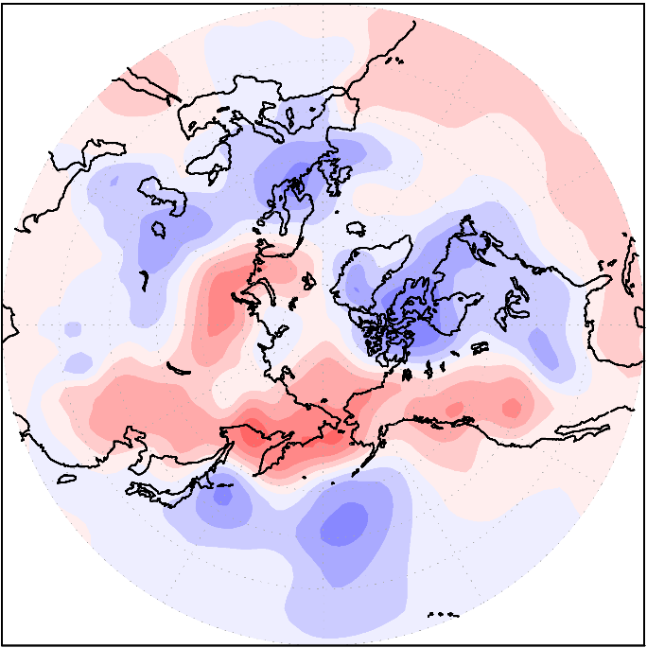
６月
７月
８月
SLP
1945年
凶作年平均
（Pa）

Slide 10
やませ
春から秋に、オホーツク海高気圧より吹く冷たく湿った北東風または東風
やませが長く吹くと冷害の原因となる
SLPがオホーツク海上で強い正偏差であった昭和20年は大冷夏
オホーツク海高気圧 強
東北地方
冷夏
東北地方
凶作

Slide 11
戦争と食糧
食糧に関する基礎的事情
第一次世界大戦の経験から、動員・国力の面からも食糧に大きな関心
昭和20年2月 省部の各種幹部会合
「戦力は人なり、人の基礎は食糧なり、之か解決を重視せよ」
食糧問題は戦争継続に影響
引用：食糧も大丈夫也（海野洋,2016） P,2 ,319

Slide 12
昭和天皇の「聖断」
ポツダム宣言受諾決定
食糧問題に関し言及なし
昭和５０年 NBC放送インタビュー
「私は終戦を私の意思で決定しました。動機は、日本国民が戦争による食糧不足や多くの損失にあえいでいたという事実や、戦争の継続は国民に一層の悲惨さをもたらすだけだと考えたためでした。」
食糧不足
終戦
引用：食糧も大丈夫也（海野洋,2016） P,402~403

Slide 13
飢餓作戦
太平洋戦争末期にアメリカ軍が行った日本周辺の機雷封鎖作戦の作戦名
潜水艦では攻撃の難しい沿岸の航路を塞ぎ、食料や石炭、外地からの輸入品の輸送を阻害
第１期作戦 1945年3月27日開始
飢餓作戦は日本の最後のシーレーンが麻痺、瀬戸内海は機帆船などの小型船以外は航行不能
朝鮮半島との日本海航路の遮断は満州方面からの雑穀や塩の輸送を妨げ、本土の日本国民を文字通り飢餓状態に陥らせた
Notes:
https://ja.wikipedia.org/wiki/%E9%A3%A2%E9%A4%93%E4%BD%9C%E6%88%A6

Slide 14
戦時中

Slide 15
1945年
冷害
収穫予測絶望的
飢餓作戦
輸入困難
Wの食糧問題
降伏決断の一因

Slide 16
大気大循環場と米の収穫量との相関
米の収穫量
e-Stat 収穫量累年統計 水稲－東北 ←1958年から存在
大気大循環場との相関
重回帰分析
1945年の東北の米の収穫量を逆算
期間
1958年～1997年の40年相関

Slide 17
収穫量・人口
重回帰分析結果
1人あたりの米
（収穫量）÷（人口）
※全国の場合は
｛（収穫量）＋（純輸入米）｝÷（人口）
収穫量(千トン) | 1940年 | 1945年
全国 | 8,955 | 5,823
東北 | 2,165 | 1,638
関東・東山 | 1,959 | 1,856
全員分
（1940年全国1人あたり）×（1944年人口）
余剰・不足
（1945年収穫量）－（全員分）
東北→関東
（東北余剰）－（関東不足）
純輸入米 | 1940年 | 1945年
(千トン) | 1,533 | 201
1人あたり(kg/人) | 1940年 | 1945年
全国 | 145.8 | 82.4
東北 | 307.5 | 230
関東・東山 | 103.2 | 95.1
人口(千人) | 1940年 | 1944年
全国 | 71,933 | 73,064
東北 | 7,040 | 7,121
関東・東山 | 18,982 | 19,519
268万人が食糧不足
純輸入米データ：日本経済史 4 戦時・戦後期（石井寛治ら編,2007）

Slide 18
まとめ
オホーツク海高気圧 強
東北地方の冷夏
東北地方の凶作
食糧不足（予想）
飢餓作戦（輸入×）
終戦の決断

Slide 19
寒冷
1945.6,7
大冷夏
1941～
太平洋戦争
1945.8.15
終戦
1945年の大冷夏が終戦へ影響
1944-45年の冬も寒冷

Slide 20
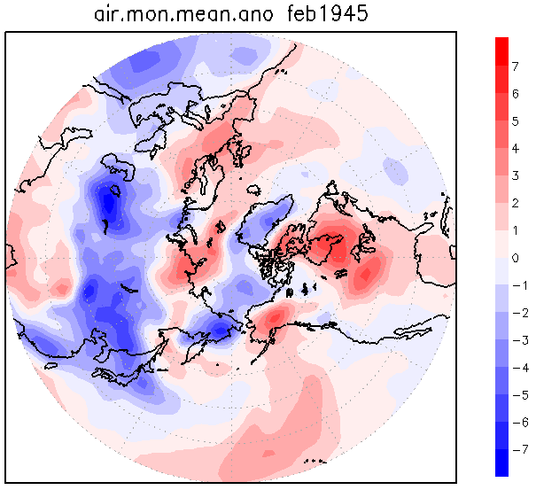
昭和20年2月 月平均気温
積雪深度記録
観測史上1位 | (cm) | 月日
北海道 江差 | 194 | 2/26
青森県 青森 | 209 | 2/21
茨城県 水戸 | 32 | 2/26
神奈川県 横浜 | 45 | 2/26
新潟県 高田 | 377 | 2/26
兵庫県 神戸 | 17 | 2/25
岡山県 岡山 | 26 | 2/25
熊本県 熊本 | 13 | 2/7
2月1位 | (cm) | 月日
長野県 長野 | 71 | 2/26
大分県 大分 | 13 | 2/7
観測史上1位 | (cm) | 月日
石川県 輪島 | 110 | 1/18
(℃)
積雪深度記録：気象庁データ

Slide 21
積雪深度再現実験
WRF(数値予報モデル)
水平格子間隔
D01:15km
D02:5km
初期値・境界値
海面水温(SST)：HadISST
その他：NOAA-CIRES Twentieth Century Reanalysis (V2c)
計算期間
1945/2/1 00UTC ～ 1945/2/28 18UTC
計算間隔
D01:120秒
D02:40秒

Slide 22
雲
積雪深度

Slide 23
新潟港
太平洋戦争の戦局激化
➡太平洋側の航路 維持不可能
北海道産石炭・満州産大豆などの緊急受け入れ港として取扱量 激増
豪雪が冬季の物資輸送を妨害
➡飢餓作戦前から物資不足？

Slide 24
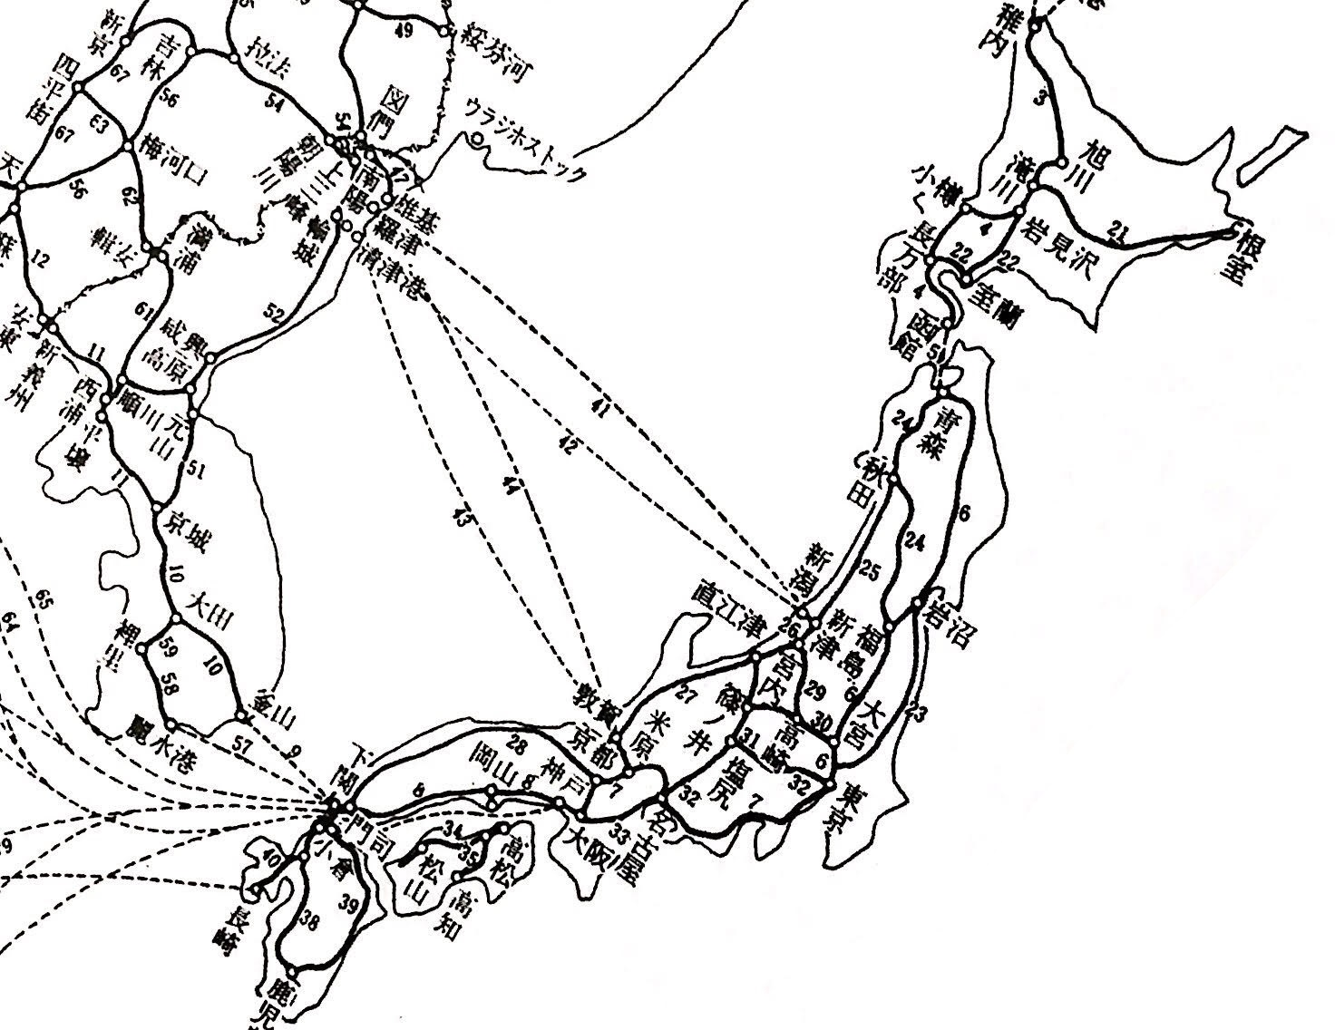
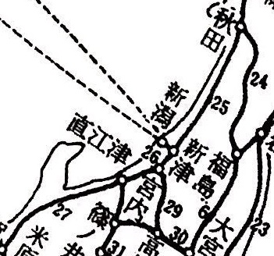
2月平均積雪深度
250
200
150
100
50
直江津
宮内
40
30
積雪
20
10
0
(cm)
平年値
新津 ：26cm
高田（直江津） ：83cm
長岡（宮内） ：61cm
直江津・宮内より先の輸送困難？
日満支経路図
（引用）戦中・戦後の鉄道 激動15年間のドラマ（石井幸孝,2011） P,38

Slide 25
まとめ
昭和20年
大豪雪
日本海側で大積雪
北海道や朝鮮半島との物資輸送に影響
大冷夏
東北地方大凶作
米軍の作戦により食糧輸入STOP
国内での収穫量予測は絶望的
終戦決断の一因

Slide 26
参考引用文献
中塚武：平家はなぜ滅んだのか－気候変動という視点 （HUMAN 7 :132-141. ,2014）
近藤純正：地表面に近い大気の科学 理解と応用（東京大学出版会, 2000）
Compo G. P. et al. ：The Twentieth Century Reanalysis Project （Quarterly Journal of the Royal Meteorological Society 137, 654,1–28,2011）
Rayner, N.A. et al.: Global Analyses of Sea Surface Temperature, Sea Ice, and Night Marine Air Temperature since the Late Nineteenth Century ( J. Geophys. Res., 108, 4407-4410. ,2003)
海野洋：食糧も大丈夫也 開戦・終戦の決断と食糧（農林統計出版,2016）
石井寛治編, 原朗編, 武田晴人編：日本経済史 4 戦時・戦後期（東京大学出版会,2007）
石井幸孝：戦中・戦後の鉄道 激動15年間のドラマ（JTBパブリッシング,2011）
気象庁HP：http://www.data.jma.go.jp/obd/stats/etrn/index.php

Slide 28
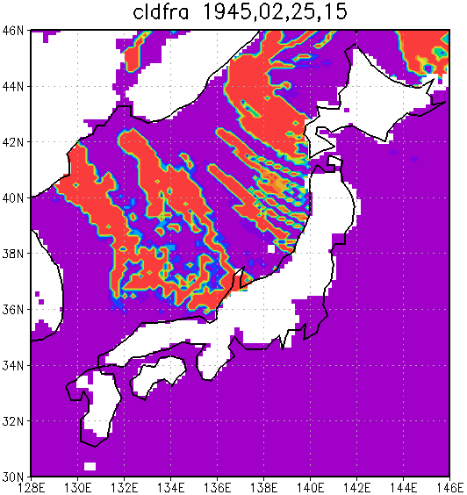
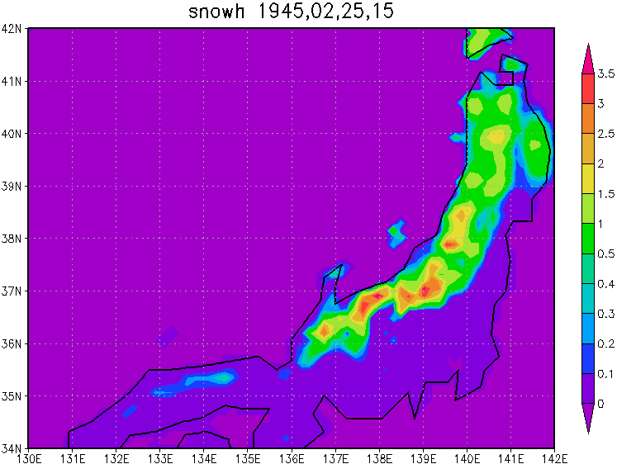
雲
積雪深度

Slide 29
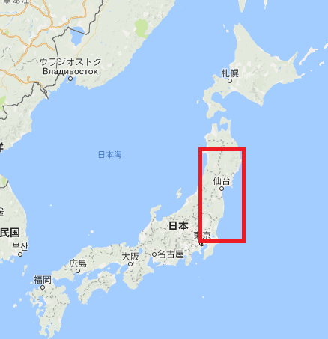
東北地方の気温の領域平均
使用データ
NOAA-CIRES Twentieth Century Reanalysis (V2c)
格子間隔
2.0 degree latitude x 2.0 degree longitude global grid (180x91)
90N - 90.0S, 0.0E - 358.E
期間
1851年～2014年
計算領域
緯度：36N°-40N°
経度：140E°-142E°
計算期間
1851～2014年
1000hPa気温の偏差（＝生の値ー平均値）のグラフを作成

Slide 30
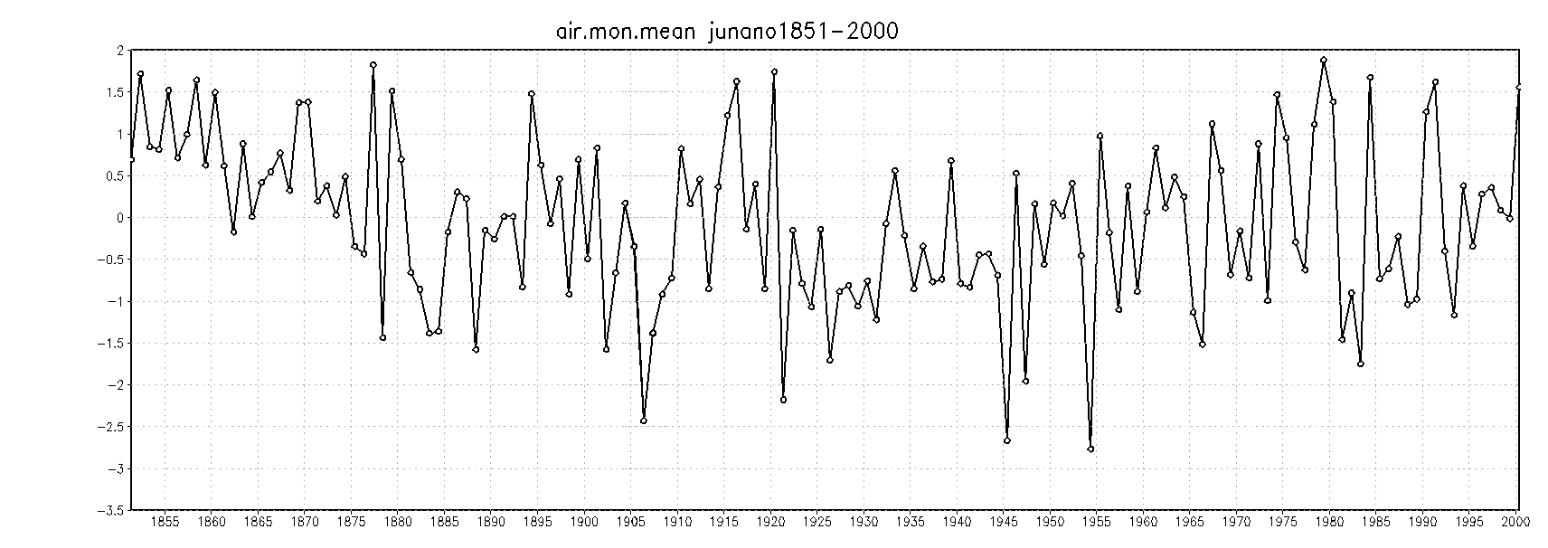
（℃）
2
1.5
1
６月
0.5
0
-0.5
-1
-1.5
-2
-2.5
-3
-3.5
1860
1870
1880
1890
1900
1910
1920
1930
1940
1950
1960
1970
1980
1990
2000
（年）

Slide 31
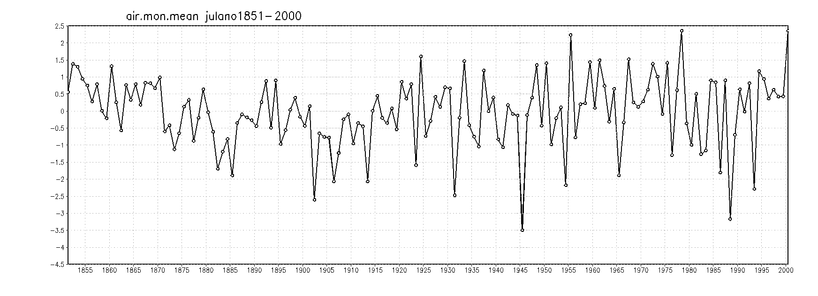
（℃）
2.5
2
1.5
1
７月
0.5
0
-0.5
-1
-1.5
-2
-2.5
-3
-3.5
-4
-4.5
1860
1870
1880
1890
1900
1910
1920
1930
1940
1950
1960
1970
1980
1990
2000
（年）

Slide 32
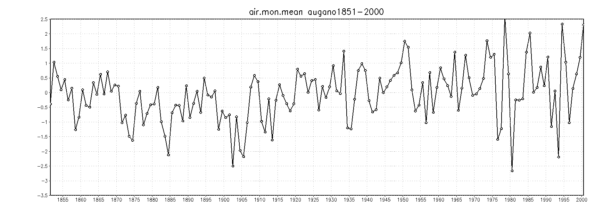
（℃）
2.5
2
1.5
1
８月
0.5
0
-0.5
-1
-1.5
-2
-2.5
-3
-3.5
1860
1870
1880
1890
1900
1910
1920
1930
1940
1950
1960
1970
1980
1990
2000
（年）

Slide 33
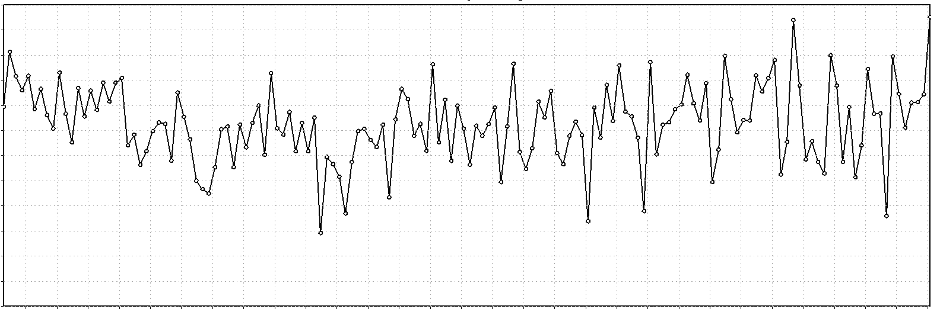
（℃）
3
2.5
2
1.5
６～８月
平均
1
0.5
0
-0.5
-1
-1.5
-2
-2.5
-3
1860
1870
1880
1890
1900
1910
1920
1930
1940
1950
1960
1970
1980
1990
2000
（年）

Slide 34
食糧に関する基礎的事情
第一次世界大戦の経験から、動員・国力の面からも食糧に大きな関心
国家総動員法による統制：需給逼迫下
食糧：国際交渉において確保すべき対象品目であり有利に進めるための武器
戦争終結の目途が立たない状況下：生産・出荷の推奨・消費の規制が継戦の基盤→厭戦気分の蔓延を助長する可能性
軍需・民需間で深刻な競合が発生する可能性
引用：食糧も大丈夫也（海野洋,2016） P,2
Notes:
食糧も大丈夫也 P.2

Slide 35
昭和20年2月開催 省部の各種幹部会合
食糧の本土に於ける自給率
北部90％
東北130％
東部80％
東海85％
中部75％
西部90％
朝鮮160％
「戦力は人なり、人の基礎は食糧なり、之か解決を重視せよ」
引用：食糧も大丈夫也（海野洋,2016） P,319
Notes:
食糧も大丈夫也 P.319

Slide 36
終戦までの流れ
8/6 広島に原爆投下
8/8 ソ連 対日参戦通告
8/9 午前11時 最高戦争指導者会議
8/9 午前11時 長崎に原爆投下
8/9 午後2時 第1回臨時閣議
8/9 午後6時 第2回臨時閣議
8/9 午後11時 御前会議 （天皇の「聖断」）
ポツダム宣言受諾決定
8/15 玉音放送
引用：食糧も大丈夫也（海野洋,2016） P,398
Notes:
食糧も大丈夫也 P.398

Slide 37
第１回臨時閣議 (1945/8/9)
「21年度【に向けては】 ― 天候極めて不良 東北岩手県に霜あり、稲ヒエも２分の１全滅、野草【萩】も枯れたり」
「青森の上北、下北両郡も同様の模様」
「恐らく昭和６年の凶作に匹敵するものであらう。いま一時の応急策として収穫中の馬鈴薯をもう一度植ゑつける手配中である」
「此の後の天候は回復【の見込みだが】、平年作以上【に】ならず、～（省略）」
気象・食糧の観点からも議論
引用：食糧も大丈夫也（海野洋,2016） P,399
Notes:
食糧も大丈夫也 P.399

Slide 38
相関
相関係数＝$\frac{共分散}{Aの標準偏差×Bの標準偏差}$
共分散＝Aの偏差×Bの偏差
A：大気大循環場
B：収穫量
格子点ごとに相関係数を計算
→相関場の図を作成
950hPa気温(T950)
500hPaジオポテンシャル高度（Z500）
海面更正気圧（SLP）
重回帰分析
Excelを用いて計算
説明変数：求めたそれぞれの相関の有意水準が高い地域を領域平均した値を使用
重回帰分析により、1945年の収穫量を逆算
Notes:
標準偏差：分散の平方根
分散：二乗した 偏差の平均

Slide 39
東北

Slide 40
関東東山

Slide 41
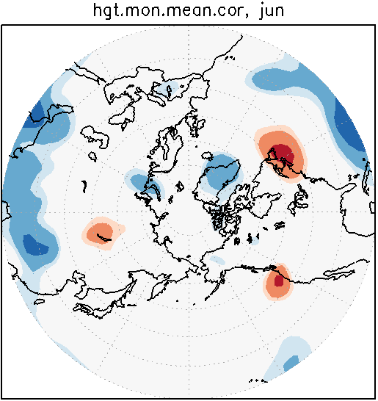
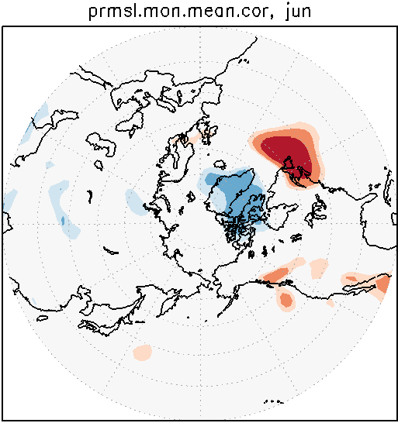
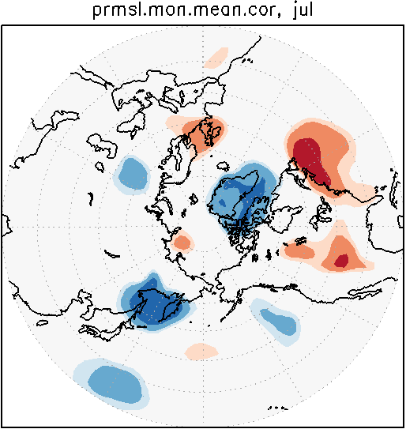
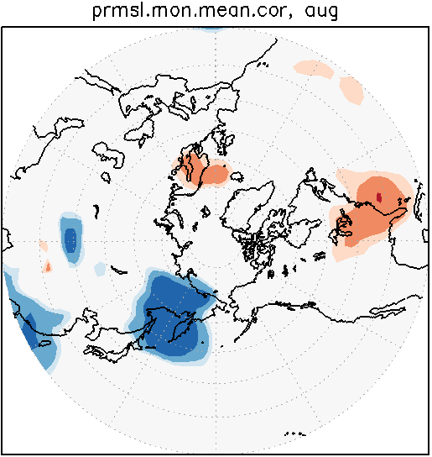
東北
（有意水準）
0.01
0.05
Z500
６月
SLP
６月
0.10
-0.10
-0.05
-0.01
SLP
７月
SLP
８月

Slide 42
(ｔ)
(年)

Slide 43
(ｔ)
技術革新・品種改良・作付面積等による収穫量トレンド
1968年以前の範囲でトレンドを除去
(年)

Slide 44
(ｔ)
傾きの差：75582-43993=31589
１年遡るごとに-31589し、傾きを合わせることで回帰結果を修正
(年)

Slide 45
(ｔ)
2364696
1638149
(年)
(千ｔ)
1455750
(年)

Slide 46
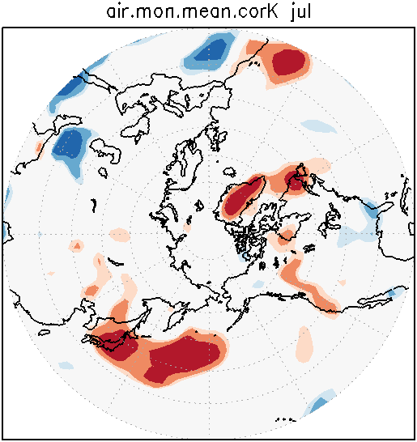
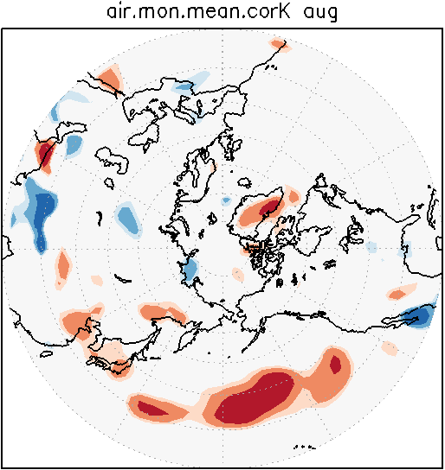
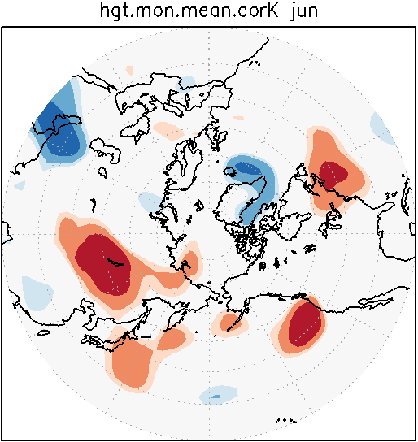
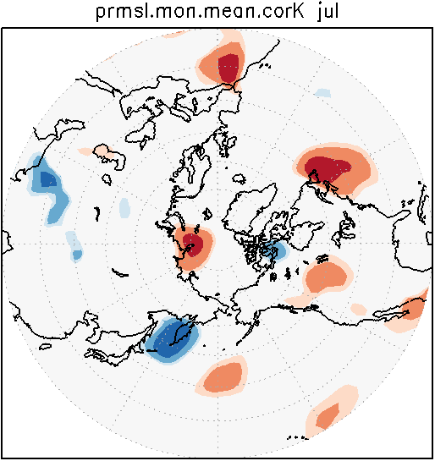
関東東山
（有意水準）
0.01
0.05
T950
７月
T950
８月
0.10
-0.10
-0.05
-0.01
Z500
６月
SLP
７月

Slide 47
関東・東山

Slide 48
・東北全員分：（1940年全国1人あたり）×（1944年東北人口）
145.8023×7,121＝1038258(t)
・東北余剰：（1945年東北収穫量）－（東北全員分）
1638149－1038258＝599891(t)
・関東全員分：（1940年全国1人あたり）×（1944年関東人口）
145.8023×19,519＝2845915(t)
・関東余剰：（1945年関東収穫量）－（関東全員分）
1855879－ 2845915 ＝-990036(t)
・東北→関東 米移送
-990036+599891=-390145(t)
・不足人数
390145÷145.8023=2675.85(千人)
268万人が食糧不足

Slide 49
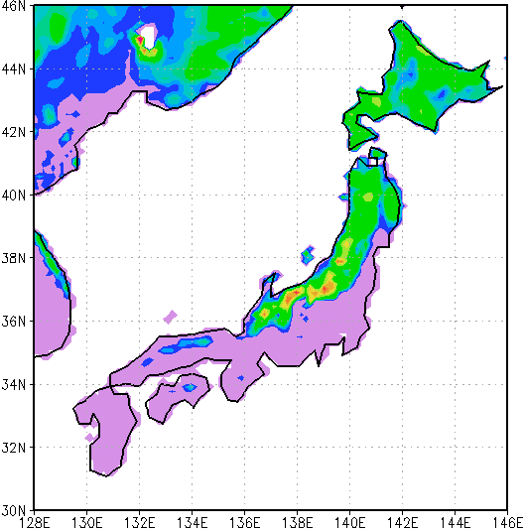
1945/2/25,26 AM6時の積雪深度
高田：337cm
山形：94cm
1945/2/25,06
1945/2/26,06
400
350
300
富山：165cm
250
鳥取：94cm
200
金沢：130cm
150
50
40
30
長野：71cm
20
津山：29cm
10
0
広島：29cm
岡山：26cm
高山：88cm
諏訪：35cm
(cm)
飯田：45cm
最深積雪記録：気象庁データ

Slide 50
1945/2/25,26 AM6時の積雪深度
高田：+254cm
山形：+66cm
1945/2/25,06
1945/2/26,06
400
350
300
富山：+141cm
250
鳥取：+84cm
200
金沢：+116cm
150
50
40
30
長野：+61cm
20
津山：+28cm
10
0
広島：+29cm
岡山：+26cm
高山：+63cm
諏訪：+30cm
(cm)
飯田：+43cm
最深積雪記録：気象庁データ

Slide 51
新潟港
太平洋戦争の戦局激化に伴って太平洋側の航路が維持できなくなったことから、北海道産石炭・満州産大豆などの緊急受け入れ港として取扱量が激増
新潟 ― 満州航路
昭和１９年１２月１８日～昭和２０年１月２５日
白山丸 新潟―羅津、新潟―新津 ３往復
昭和２０年２月１日～４月１２日
筑前丸 新潟―羅津―新津 ７往復

Slide 52
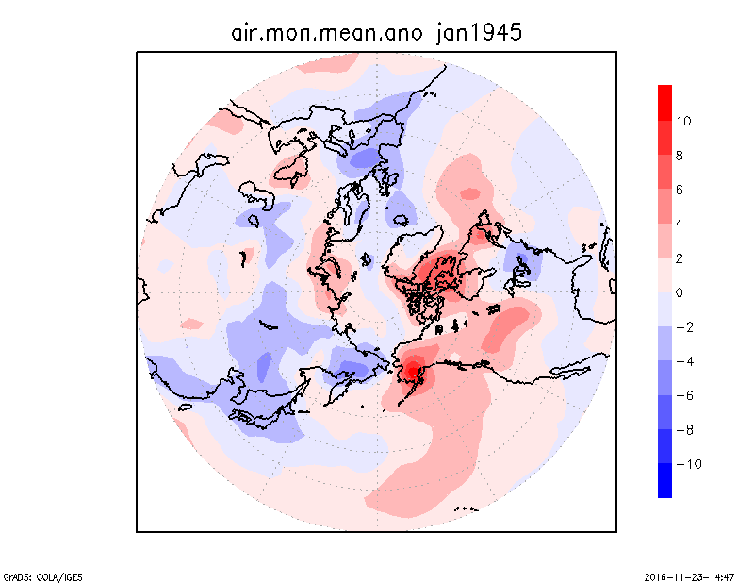

Slide 53
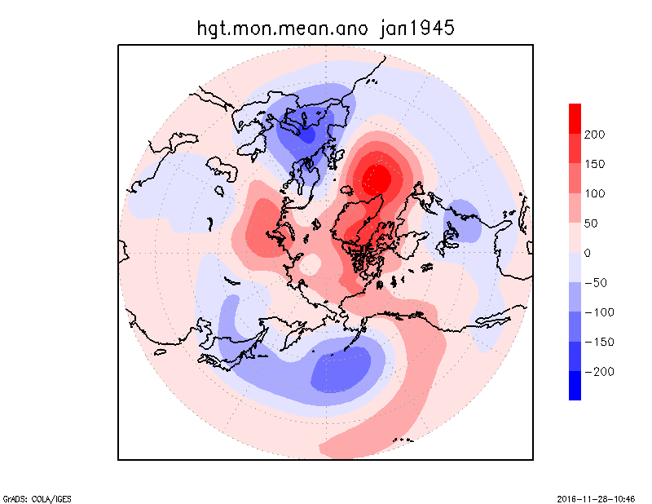

Slide 54
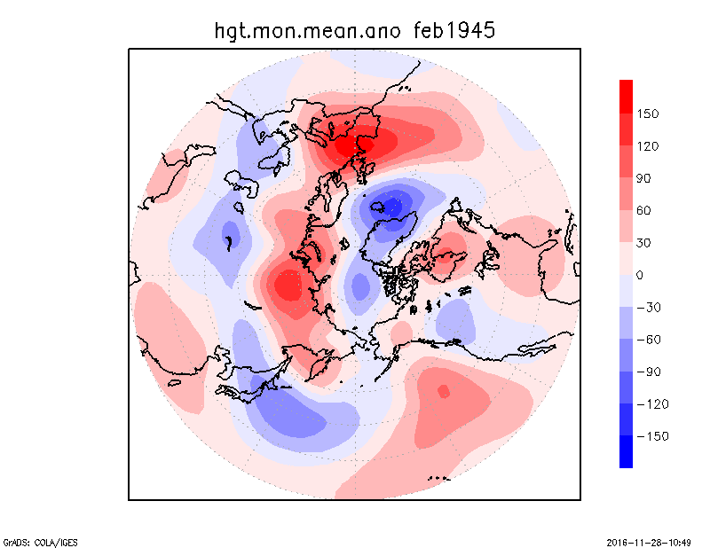

Slide 55
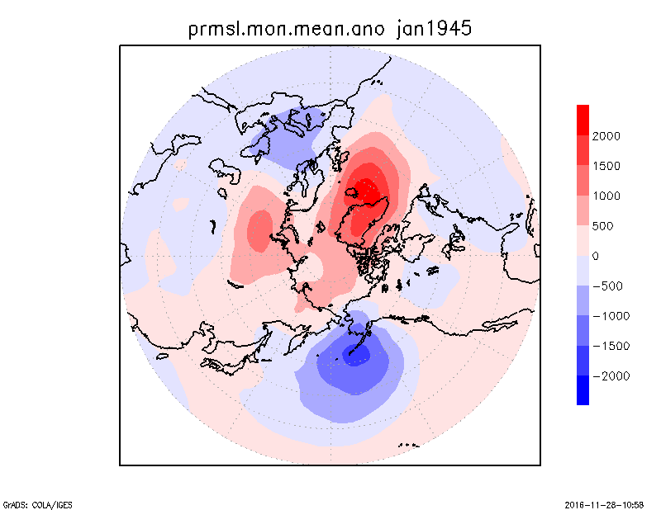

Slide 56
